Slide 1
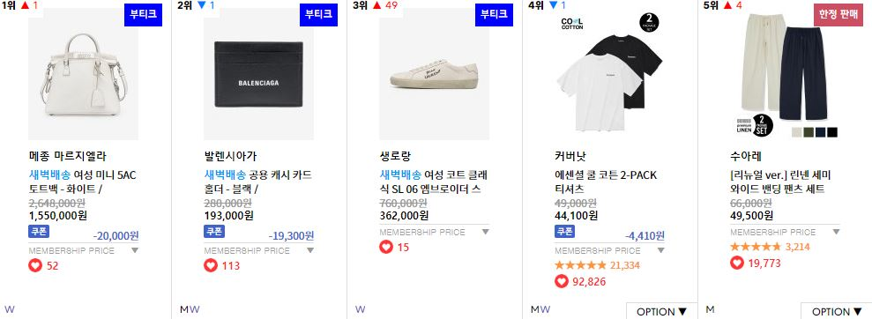

싸다싸다 온라인 쇼핑몰
검색창
홈
회원가입
로그인
장바구니
주문내역
F.A.Q
이벤트
BEST
랭킹
신상품
랭킹

